Slide 1
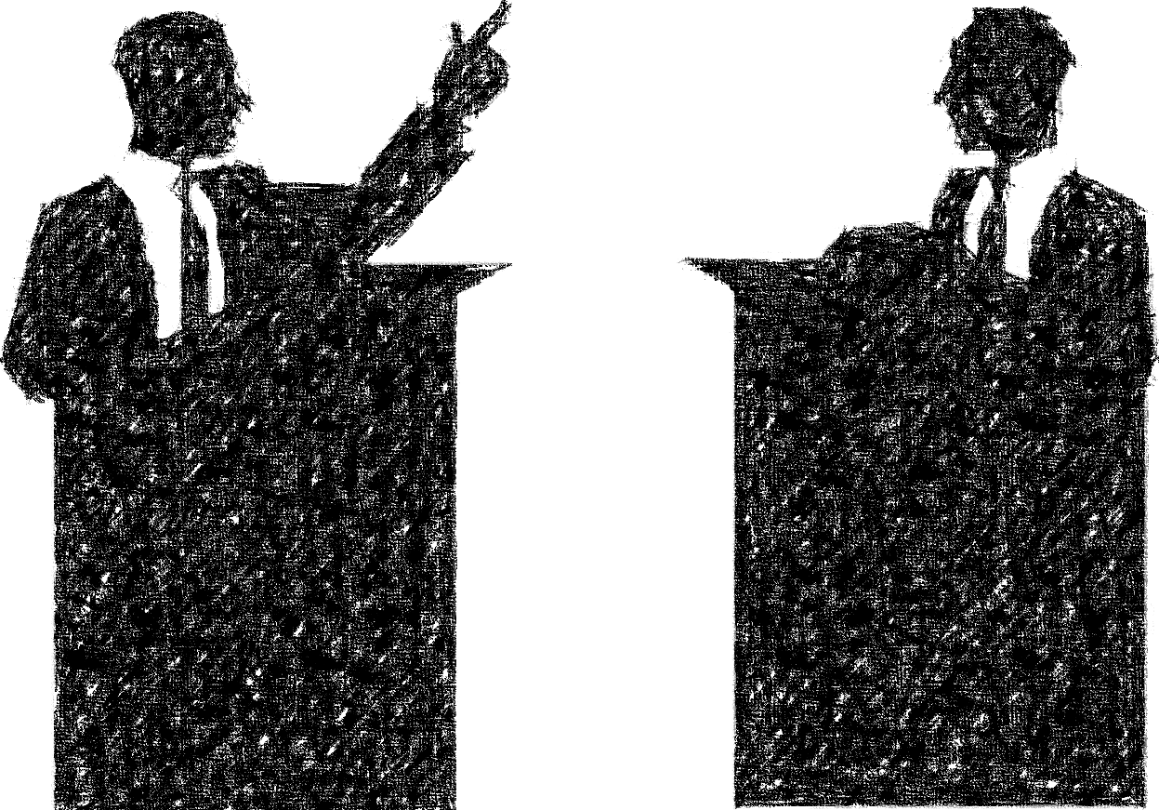
CLASE NÚMERO 6: DEBATE PRESIDENCIAL
PROPUESTA DIDACTICA PARA LA INCORPORACION DE HABILIDADES Y ACTITUDES PARA LA ENSEÑANZA DE LOS DERECHOS HUMANOS, A TRAVES DE UN METODO ACTIVO PARTICIPATIVO MEDIANTE LA CREACION DE UN ESTADO VIRTUAL PARA 4° MEDIO.
MARCELO CATALAN, DANIELA NUÑEZ, RODRIGO OLGUIN UNIVERSIDAD DE LAS AMERICAS, VIÑA DEL MAR, 2015

Slide 2
Asignatura | Historia, Geografía y Ciencias Sociales
Unidad | 1 Institucionalidad Chilena
Contenido | Debate presidencial
Tiempo Estimado | Una hora y treinta minutos
Objetivo de la Guía | analizarán la importancia de un debate para la exposición y argumentación de ideas por parte de los diferentes sectores políticos con la finalidad de exponer a la ciudadanía sus ideales. Desarrollando valores del respeto y tolerancia a los demás.
Recuerda tener presente esta tabla que se encuentra en tu Guía número 6, para que entiendas los elementos que veremos durante la clase

Slide 3
INICIO
Estimados estudiantes: a continuación les presentamos el procedimiento del debate para poder desarrollarlo durante la clase .
PROCEDIMIENTO DE UN DEBATE PRESIDENCIAL
EL MODERADOR ENTREGA EL OBJETIVO DEL DEBATE PRESENCIAL, EN ESTE CASO ESTARA A CARGO DEL PROEFSOR.
CADA PARTIDO POLITICO DEBE ESTAR REPRESENTADO POR UN CANDIDATO PRESIDENCIAL
EL MODERADOR DEBE ASIGNAR LOS TIEMPOS PARA QUE LOS CANDIDATOS PRESENTEN SU PROGRAMA
DURANTE LA PRIMERA LA PRIMERA RONDA CADA CANDIDATO PRESENTA INCLUYENDO A SU GABINETE
EN LA SEGUNDA Y TERCER RONDA EL MODERADOR COMIENZA CON PREGUNTAS DIRIGIDAS
FINALMENTE LE DA EL TIEMPO A LOS CONDIDATOS PARA DAR UNA SINTESIS DE SU PROGRAMA
EL MODERADOR SEÑALA QUE LA CIUDADANIA PUEDE INICIAR LAS VOTACIONES PARA DAR A CONOCER AL GANADOR.
PÁGINA 3 DE TU GUIA DIDACTICA NÚMERO 6.

Slide 4
DESARROLLO
CRITERIOS | EXCELENTE (15-11 pts) | BIEN (10 -6 pts) | INSUFICIENTE (5-1 pts)
Presentacion formal | La totalidad del partido politico se presenta al debate vestidos de manera formal y ordenados, acorde al momento. | La mayoria de los estudiantes que pertenecen al partido politico se presenta de manera formal en el debate presidencial. | No se presentan al debate presidencial. ------------------------------------ Ninguno de ellos posee presentacion formal en el debate
Fluidez al hablar | El estudiante que tomara el rol de candidato presidencial desarrolla una perfecta fluidez al hablar, sin usar muletillas y dando a entender cada idea corrextamente. | El estudiante que tomara el rol del candidato presidencial desarrolla fluidez al hablar, sin embargo utiliza muletillas que van desorganizando la idea que trata de dar. | El estudiante no presenta su programa.
Presentacion del programa | El estudiante que tomara el rol del candidato presidencial presenta ordenadamente los elementos que se encuentran en su programa presidencial, explicando cada uno de ellos perfectamente. | El estudiante entrega los elementos que forman su programa presidencial con algunos errores y faltandole elementos esenciales que guiaran su programa. | El estudiante no presenta su programa.
Respeta los tiempos | El estudiante logra desarrollar su programa y responder las preguntas en los tiempos asignados por el moderador. | El estudiante respeta medianamente bien su programa, en donde en algunas instancias terminas antes o despues de tiempo. | El estudiante no respeta los tiempos asignados. _________________________________ El estudiano no se presenta
Responden las preguntas | El estudiante responde a todas las preguntas asignadas por el moderador. | El estudiante responde a casi todas las preguntas asignadas por el moderador | El estudiante no responde a las preguntas asignadas por el moderador. _________________________________ El estudiante no se presenta
Sintesis | El estudiante entrega un resumen de su prigrama adecuado para finalizar su presentacion. | El estudiante entrega un resumen medianamente bueno, faltandole elementos importantes que destacar. | El estudiante no realiza una buena sintesis de su programa. _______________________________ El estudiante no se presenta
RÚBRICA DE EVALUACION PARA EL DEBATE PRESIDENCIAL

Slide 5
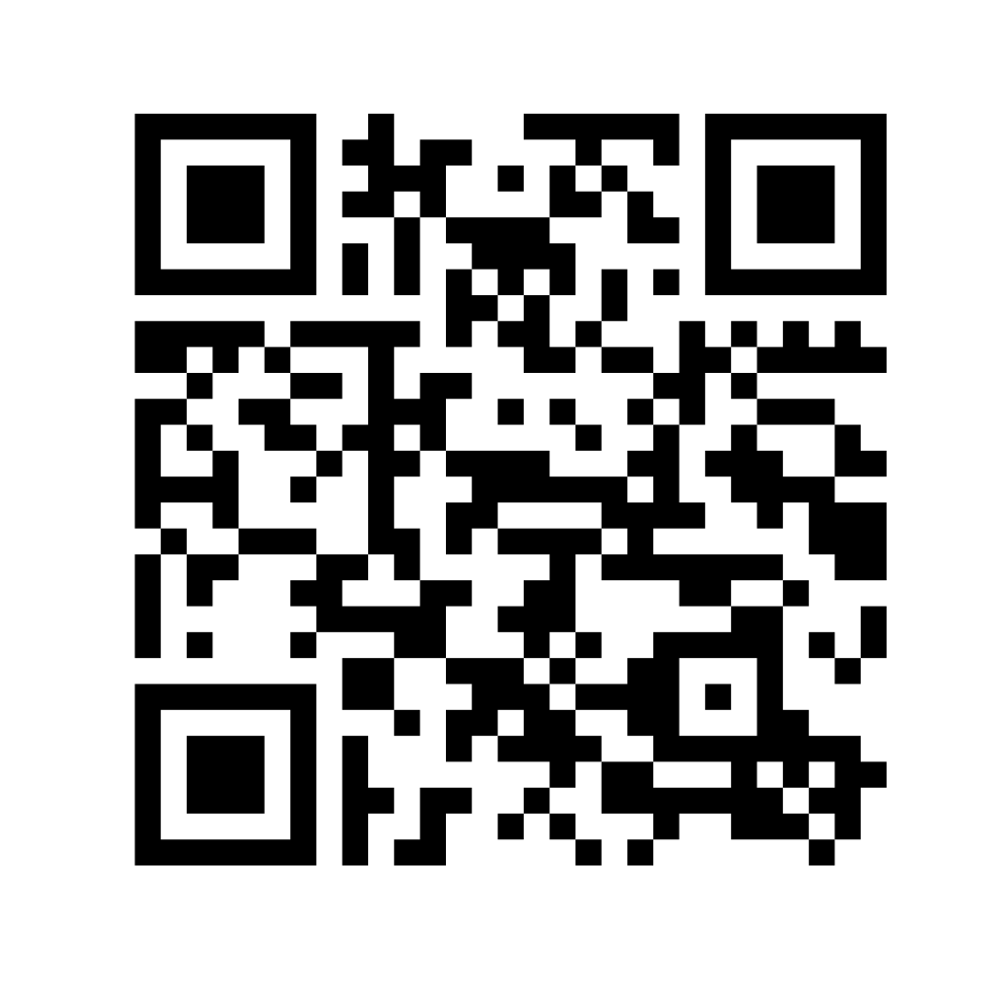
VOTACIONES
Ingresa al siguiente CODIGO QR para poder votar por tu favorito

Slide 6
CIERRE
El desarrollo del debate tuvo como finalidad la presentación de los programas de cada partido político para poder convencer a la Ciudadanía de cual de ellos es el mas adecuado para gobernar dentro de la sala de clase.
Al mismo tiempo, que ustedes como personas en formación desarrollen respeto y tolerancia con aquellos que no piensan igual a ustedes .
En tu guía, pagina 5 se encuentra el cierre de la clase , por medio de una síntesis de la clase ( que se presenta también en la presentación ) y con dos preguntas que debes reflexionar.

Slide 7
Autoevaluemos nuestro proceso
En la página 6 de tu guía didáctica 6, desarrolla la autoevaluación de tu proceso

